Slide 1
Sytuacja Ukraińców w województwie pomorskim
Michał Nowosielski, WSB Merito w Gdańsku, Ośrodek Badań nad Migracjami, Uniwersytet Warszawski
Rafał Raczyński, Uniwersytet Gdański, Muzeum Emigracji w Gdyni, Komitet Badań nad Migracjami PAN
Gdańsk, 03.06.2024 r.

Slide 2
Dwie kategorie migrantów
Obywatele_ki Ukrainy stanowią zarówno w Polsce, jak i województwie pomorskim dominującą grupę migrantów_tek.
Można tę społeczność podzielić na dwie podgrupy:
osoby przybyłe do naszego kraju przed 24 lutego 2022 r. – w zdecydowanej większości migranci ekonomiczni, którzy, aby legalnie przebywać i pracować w Polsce musieli przejść „standardowe” procedury wjazdowe i pobytowe.
osoby przybyłe po 24 lutego 2022 r. – uciekinierzy wojenni (w większości kobiety i dzieci), którzy na terytorium Polski zostali objęci ochroną czasową na podstawie ustawy z dnia 12 marca 2022 r. o pomocy obywatelom Ukrainy w związku z konfliktem zbrojnym na terytorium tego państwa.

Slide 3
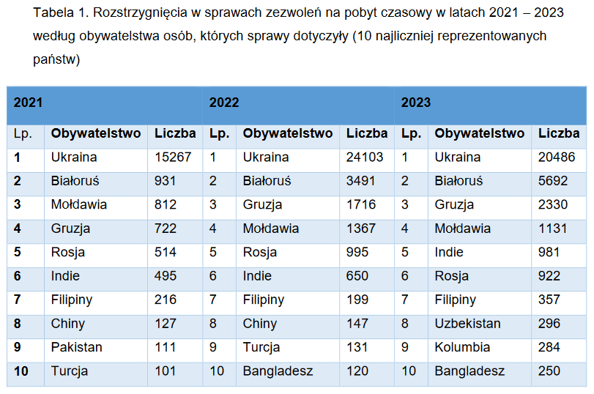
Pobyt czasowy

Slide 4
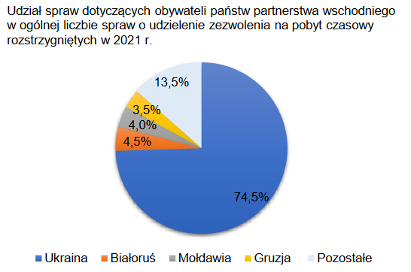
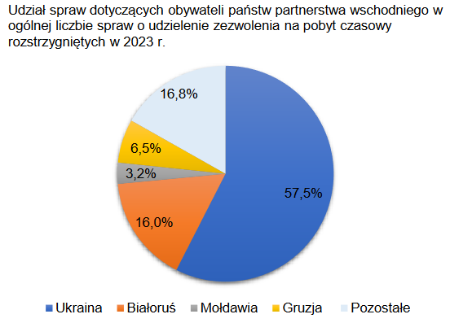
Pobyt czasowy

Slide 5
PESEL UKR
Zgodnie ze stanem na 09.01.2024 r. w Polsce, status taki nadano 955 893 obywatelom Ukrainy i członkom ich rodzin.
W województwie pomorskim zarejestrowano 68 002 osoby, z czego niemal 2/3 stanowiły kobiety (63,7%).
Na tle innych województw był to 6 wynik, z udziałem 7,1% ogólnej liczby osób, którym nadano status cudzoziemca na podstawie ustawy z 12 marca 2022 r.

Slide 6
Rynek pracy
W latach 2021-2023 w województwie pomorskim:
złożono 308 497 oświadczeń o powierzeniu wykonywania pracy, z czego blisko 65% dotyczyło obywateli Ukrainy;
285 451 cudzoziemców (obywateli Armenii, Białorusi, Gruzji, Mołdawii, Rosji i Ukrainy) wpisano do ewidencji powiatowych urzędów pracy województwa pomorskiego, z czego blisko 65% stanowili obywatele Ukrainy;
wydano 2 571 zezwoleń na pracę sezonową, z czego ponad 85% dotyczyło obywateli Ukrainy;
wydano 59 279 zezwoleń na pracę, z czego ponad 40% dotyczyło obywateli Ukrainy.

Slide 7
Rynek pracy
ponadto w okresie od 15 marca 2022 do 31 stycznia 2024 r. złożono 157 763 powiadomień o powierzeniu pracy obywatelom Ukrainy;
z danych ZUS wynika, że na koniec września 2023 r. w województwie pomorskim ogólnie zgłoszonych do ubezpieczeń było 74 045 obywateli innych państw. W liczbie tej 49% stanowili pracownicy, przedsiębiorcy 6%, zaś około 45% cudzoziemcy objęci innymi formami ubezpieczenia (głównie z tytułu wykonywania umów zlecenia czy umów agencyjnych oraz osoby bezrobotne);
w 2023 roku, Ukraińcy stanowili dominującą grupę ubezpieczonych cudzoziemców w województwie pomorskim, reprezentując nieco ponad 71%.

Slide 8
Rynek pracy
Województwo pomorskie jest atrakcyjnym miejscem pracy, przyciągającym także cudzoziemskich pracowników, których liczba w ostatnich latach znacząco wzrosła.
Zwraca jednak uwagę fakt, że struktura ich zatrudnienia jest niekorzystna – tzn. stosunkowo niewiele osób zatrudnionych jest na umowę o pracę, wiele zaś ubezpieczonych jest z tytułu innych umów. Może to oznaczać, że osoby te są zatrudnione na niekorzystnych warunkach, co może wpływać na ich sytuację ekonomiczną a w konsekwencji także i integrację.
Wynika z tego potrzeba promocji zatrudniania migrantów i migrantek na umowy o pracę.
Notes:
Mazowieckie 205 tys.
Dolnośląske 110 tys
Małopolskie 85 tys
Wielkopolskie 87 tys

Slide 9
Rynek pracy
Ze względu na zwiększającą się liczbę pracowników cudzoziemskich należy także zwrócić uwagę na prawdopodobny wzrost zapotrzebowania na wiedzę dotyczącą tej problematyki.
Po pierwsze, dotyczy to pracodawców, którzy potrzebują szkoleń i poradnictwa dotyczących z jednej strony kwestii proceduralnych dotyczących tego jak we właściwy sposób zatrudniać cudzoziemców, a z drugiej temu w jaki sposób zarządzać interkulturowymi zespołami pracowniczymi.
Notes:
Mazowieckie 205 tys.
Dolnośląske 110 tys
Małopolskie 85 tys
Wielkopolskie 87 tys

Slide 10
Rynek pracy
Po drugie, należy także brać pod uwagę potrzeby pracowników cudzoziemskich – szczególnie dotyczące podnoszenie ich szans na rynku pracy (np. wsparcie podczas nostryfikacji dyplomów i innych dokumentów poświadczających kwalifikacje, specjalistyczne szkolenia językowe czy dedykowane migrantom i migrantom kursy doszkalające).
Jest to szczególnie ważne w przypadku pracowników cudzoziemskich, którzy zwykle pracują poniżej swoich rzeczywistych kwalifikacji.
W związku z tym instytucje rynku pracy we współpracy z organizacjami zrzeszającymi pracodawców oraz organizacjami zajmującymi się wsparciem migrantów_tek powinny rozszerzyć zakres usług – szczególnie szkoleniowych i doradczych – dotyczących zatrudnienia migrantów_tek.
Notes:
Mazowieckie 205 tys.
Dolnośląske 110 tys
Małopolskie 85 tys
Wielkopolskie 87 tys

Slide 11
Integracja
Dominacja osób pochodzących z Ukrainy może oznaczać, że podczas planowania działań na rzecz włączania migrantów i migrantek należy tej społeczności poświęcić szczególną uwagę (na przykład uzasadnione może być tworzenie osobnych materiałów informacyjnych w języku ukraińskim, czy zatrudnianie dedykowanych pracowników pochodzących z Ukrainy).
Nie może to jednak oznaczać, że działania integracyjne powinny być skierowane jedynie do tej społeczności. Konieczne będą rozwiązania, które pomogą w procesach włączania także innych nieukraińskich społeczności.
Notes:
Mazowieckie 205 tys.
Dolnośląske 110 tys
Małopolskie 85 tys
Wielkopolskie 87 tys

Slide 12
Integracja
Zwiększanie się różnorodności etnicznej Pomorza będzie niosło za sobą wyzwania związane z relacjami interkulturowymi.
Oznacza to konieczność pracy na rzecz podnoszenia świadomości społecznej – zarówno po stronie społeczeństwa polskiego jak i samych migrantów i migrantek – dotyczącej akceptacji różnorodności kulturowej, umiejętności dialogu, walki z uprzedzeniami czy dyskryminacją.
Wynika z tego potrzeba organizowania kampanii społecznych oraz poprawy edukacji w tym zakresie.
Notes:
Mazowieckie 205 tys.
Dolnośląske 110 tys
Małopolskie 85 tys
Wielkopolskie 87 tys

Slide 13
Integracja
Szczególną grupą, której warto poświecić dodatkową uwagę są migranci przymusowi z Ukrainy, których znacząca liczba osiedliła się na terenie województwa pomorskiego. Nadal wiele z tych osób wymaga specjalnego wsparcia.
Szczególną uwagę należy zwrócić na osoby przebywające w miejscach zakwaterowania zbiorowego. Ta forma współzamieszkiwania, choć uzasadniona w perspektywie krótkoterminowej, nie sprzyja procesom integracji społecznej. Należy zatem wspomagać osoby przebywające w miejscach zakwaterowania zbiorowego w zakresie pełnego usamodzielniania się.
Notes:
Mazowieckie 205 tys.
Dolnośląske 110 tys
Małopolskie 85 tys
Wielkopolskie 87 tys

Slide 14
Konieczność prowadzenia badań i monitoringu
Jednym z ważnych wniosków wynikających z naszych analiz jest brak pogłębionej i systematycznej wiedzy ma temat migrantów i migrantem mieszkających w województwie pomorskim.
Z jednej strony wynika on z problemów systemowych – braku pełnych statystyk publicznych dotyczących imigracji do Polski. Te powinny zostać zapewnione przez instytucje państwowe.
Z drugiej jednak strony należy podkreślić brak systematycznych i szeroko zakrojonych badań sytuacji migrantów_tek w województwie pomorskim.
Instytucje samorządu wojewódzkiego w porozumieniu z pomorskimi uczelniami powinny zainicjować program monitorowania różnych aspektów życia migrantów i ich integracji. Dzięki temu będzie możliwe pozyskanie wiedzy, która pozwoli w przyszłości silniej jeszcze zaplanować działania oparte na dowodach.
Notes:
Mazowieckie 205 tys.
Dolnośląske 110 tys
Małopolskie 85 tys
Wielkopolskie 87 tys

Slide 15
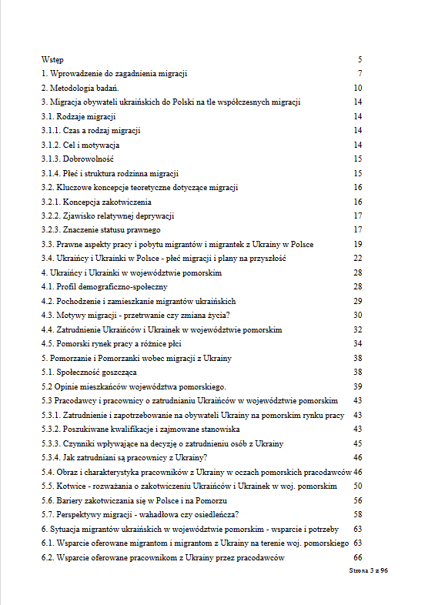
Konieczność prowadzenia badań i monitoringu
Notes:
Mazowieckie 205 tys.
Dolnośląske 110 tys
Małopolskie 85 tys
Wielkopolskie 87 tys

Slide 16
Dziękujemy na uwagę Pytania? Komentarze?

